Slide 1



Slide 2

AULA 0
Graduação Presencial
Welcome to the next evolution in higher education.

Slide 3
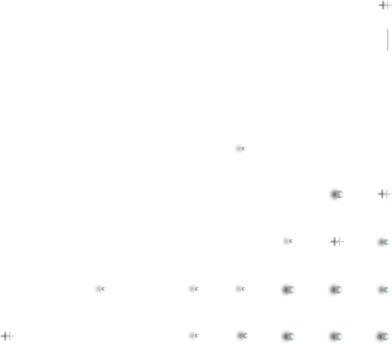

Bem Vindos

Slide 4
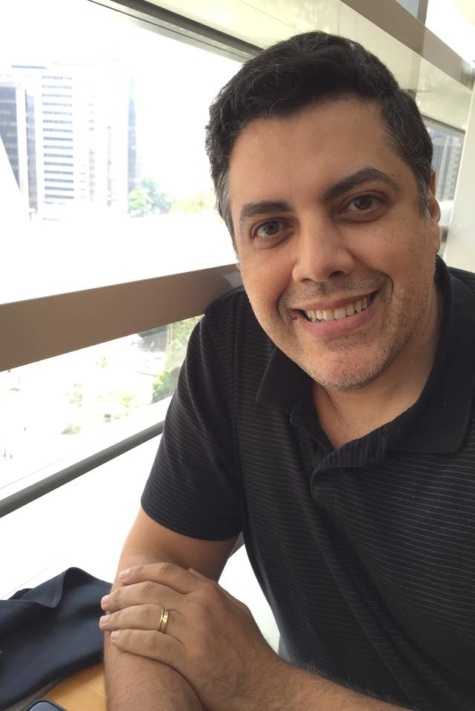
SANDRO FERRAZ
Doutor em Engenharia Biomédica (Unicamp);
Mestre em Engenharia de Automação e Controle (Unicamp) ;
Leciona há 20 anos na Graduação e Pós-Graduação;
Atua há 25 anos na área de Robótica;
Consultor e desenvolvedor de tecnologia em robótica e de VANTs (Drones) ;
Empreendedor;
Maker;
Desenvolvedor de produtos e projetos em 3D;
Desenvolveu ambiente de EAD (UNICAMP e UNIFIEO);
Coordenador de Projetos de robótica (FIAP).
Publicações científicas: + 50.
profsandro@fiap.com.br

Slide 5











PROJETOS
Desenvolver soluções de tecnologia que participem da jornada do cliente. A tecnologia deverá gerar uma nova experiência do cliente.
Desenvolver soluções inovadoras e disruptivas nas áreas de mobilidade, ambiental e sustentabilidade
Desenvolvimento de exoesqueleto e sistema de monitoração de ondas cerebrais.
2023
2023
2022
Desenvolvimento de soluções de energia sustentável / renovável e IoT para a comunidade de Nova Jabaeté / ES.
Desenvolvimento de projetos na área de IoT, realidade aumentada (com smart glasses), drones e AGV.
Desenvolvimento de dispositivos para IoT para VIVO – Telefonia Rural.
2021
2020
2019
Desenvolvimento robô autônomo para inibição de ruído em ambiente hospitalar.
Desenvolvimento de AGV (Autonomous Guided Vehicle) para transporte de ferramentas.
Desenvolvimento e construção de um VANT de asa fixa (2,20 m de envergadura) para uso em operações.
2018
2017
2017-Atual
Desenvolvimento de robôs autônomos para corrida (competição).
Desenvolvimento de robôs a remotamente controlados batalhas de robôs.
Projeto e construção de uma Router CNC com 3º eixo e laser
ROUTER
2008 - 2016
2005-2007
2020

Slide 6



PROJETOS
Desenvolver uma solução com braço robótico com base móvel, Visão Computacional e IA, para sistema inteligente de separação de produtos.
Desenvolver sistema de rastreio e monitoramento de rebocadores e carrinho kit por triangulação indoor, nas plantas da John Deere.
Desenvolver uma solução com braço robótico, Visão Computacional e IA, para sistema inteligente de separação de produtos em uma esteira.
2024
2024
2025

Slide 7
BACHARELADO EM ENGENHARIA DA COMPUTAÇÃO
COMPUTER ORGANIZATION AND ARCHITECTURE

Slide 8
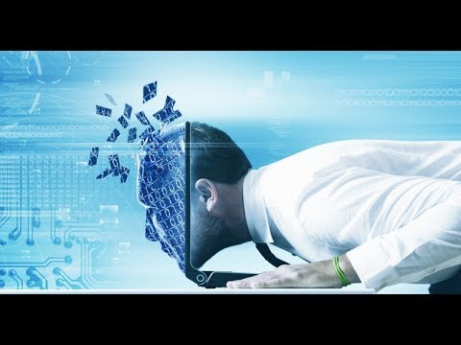
Ementa
Essa disciplina introduz os princípios fundamentais da organização e arquitetura de computadores, abordando tópicos como sistemas numéricos, representação de dados, processadores, memória, e sistemas de entrada e saída. O curso cobre o projeto e o funcionamento de arquiteturas clássicas e modernas, permitindo aos alunos compreenderem como o hardware executa as instruções dos programas, além de estudar o papel dos sistemas operacionais na interface entre hardware e software.

Slide 9
1º. Semestre
Aula inaugural;
Histórico e evolução dos computadores;
Classificação dos computadores;
Tipos de computadores;
Filme;
Gabinetes;
Placa mãe;
Memórias: Função, endereçamento e classificação;
Dispositivos de armazenamento em massa;
Dispositivos de entrada e saída de dados.
conteúdo
programático
anual

Slide 10
2º. Semestre
Placa mãe;
Placa de vídeo;
GPU;
Memórias: Função, endereçamento e classificação;
Dispositivos de armazenamento em massa;
Dispositivos de entrada e saída de dados.
Dispositivos de interface;
Barramentos;
Processadores.
conteúdo
programático
anual

Slide 11
Básica
STALLINGS, William. Organização e Arquitetura de Computadores. 11ª ed. Pearson, 2019.
PATTERSON, David A.; HENNESSY, John L. Organização e Projeto de Computadores: A Interface Hardware/Software. 5ª ed. Pearson, 2014
TANENBAUM, Andrew S. Arquitetura de Computadores. Pearson, 2016.
Complementar
MANO, M. Morris; KIME, Charles R. Lógica Digital e Projetos de Computadores. Pearson, 2017.
HORSTMANN, Cay S. Big Java: Compatível com Java 7 e 8. Pearson, 2014.
STALLINGS, William. Arquitetura e Organização de Computadores: Projeto para Desempenho. 11ª ed. Pearson, 2018.
WILHELM, A. D. Introdução à Lógica Computacional. Pearson, 2013.
HEURING, Vincent P.; JORDAN, Harry F. Introdução à Organização de Computadores. Pearson, 2011.
MAURICE, John E. Fundamentos de Arquitetura de Computadores. Pearson, 2012.
referências
bibliográficas

Slide 12
metodologia
Aulas com objetivos específicos.
Conteúdo proposto associado a sua aplicação no dia-a-dia.
Integração entre
as disciplinas.
Preparação para o mercado de trabalho e aos projetos propostos pela FIAP.

Slide 13
Bem Vindos
Ao
Futuro

